Slide 1
Бизнес-план Роботизированный комлпекс-сэндвичная “Бегущий по сэндвичу”
Разработчики:
Ковалев Д. П. ВКБ32
Лёза А. А. ВКБ32
Ермолаев Б. Ю. ВКБ32
Ушенин А. В. ВКБ32

Slide 2
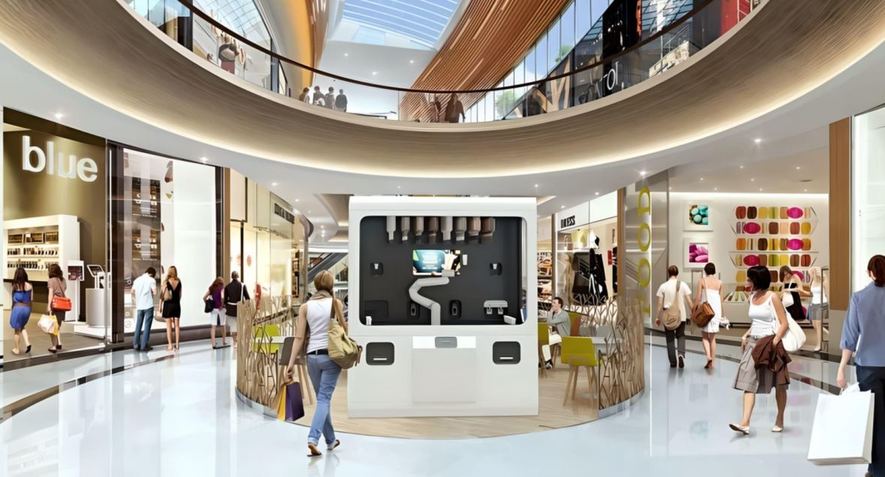
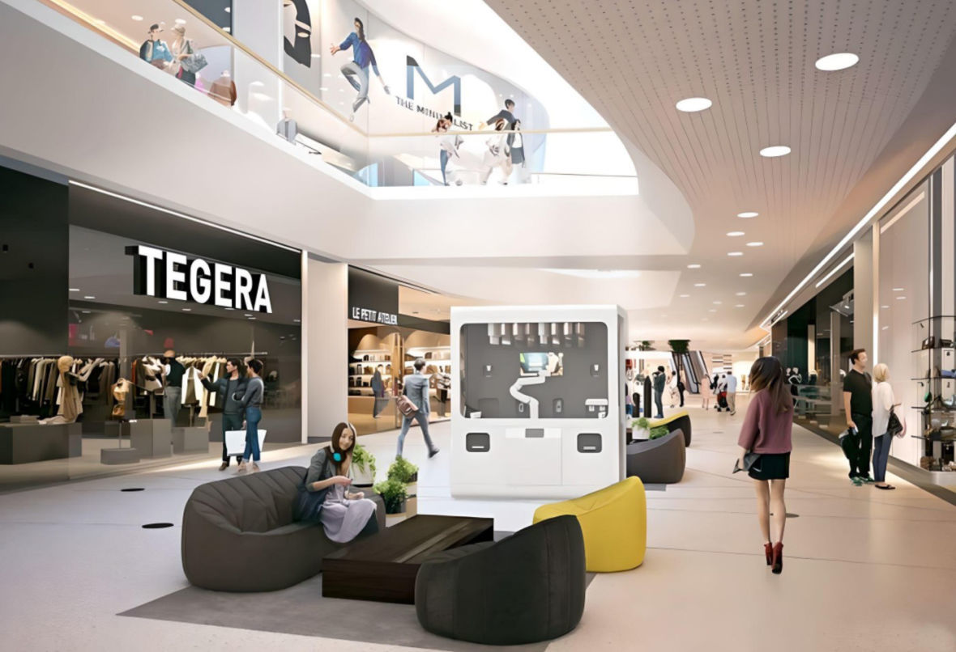
Резюме
Бизнес-идея мобильного стритфуд роботизированного комплекса с конструктором сэндвичей подобна популярной системе в Subway, где клиенты могут выбирать различные ингредиенты для составления собственного сэндвича.
В данной идее будет использоваться один робот, который будет осуществлять приготовление и сборку сэндвичей на основе выбранных клиентом компонентов.

Slide 3
Виды товаров и услуг
Кесадилья с беконом и томатами (180 г) 300р
Лепешка тортилья, обжаренный бекон, пекинская капуста, томаты, белый соус
Кесадилья с курицей и томатами (180 г) 300р
Лепешка тортилья, мясо домашней курочки сувид, пекинская капуста, томаты, белый соус
Кесадилья с овощами и жареным картофелем (200 г) 300р
Лепешка тортилья, жареный картофель, кукуруза, перец болгарский, пекинская капуста, томаты, белый соус.
Сэндвич с лососем Xxl (170 г) 350р
Лосось слабосоленый, огурец свежий, лист салата, томаты, сыр, хлеб тостовый, соус белый с зернистой горчицей
Сэндвич с ветчиной Xxl (170 г) 270р
Ветчина, огурец свежий, лист салата, томаты, сыр, хлеб тостовый, белый соус с зернистой горчицей
Сэндвич с беконом Xxl (170 г) 270р
и т.д.
Услуги:
Сборка сэндвича по желанию клиента, на выбор предоставляется весь ассортимент ингредиентов, лепешек, булок и тд.
Узнайте, как страх перед аудиторией может помочь при выступлениях

Slide 4
Рынки сбыта
Основные сегменты рынка общественного питания:
Фастфуд
Стрит-фуд
Рестораны
Кофейни
Столовые
Основные тренды рынка общественного питания:
Еда с доставкой и на вынос
Fast Casual
Региональные кулинарные традиции
Сокращение горизонта планирования до одной недели
Популярность гибридных форматов
Программы лояльности для постоянных клиентов
Цифровые технологии
Урок 1
Урок 2
Урок 3
ИСТОРИЯ РИТОРИКИ
ВЗАИМОДЕЙСТВИЕ С АУДИТОРИЕЙ
ПОДДЕРЖАНИЕ СПОКОЙСТВИЯ
Искусство риторики существует с древнейших времен
Как удерживать внимание во время выступлений
Как побороть страх перед аудиторией
Год | Оборот общественного питания по РФ, млн. руб. | В процентах к предыдущему году (в сопоставимых ценах)
2018 | 1 308 127 | 95,0
2019 | 1 348 687 | 97,1
2020 | 1 434 589 | 103,2
2021 | 1 527 747 | 104,2
2022 | 1 621 985 | 97,3

Slide 5
Конкуренция на рынках сбыта
Конкурент | Цена | Интерьер | Ассортимент | Концепция | Качество напитков | График работы | Известность кафе | Суммарный рейтинг
Наша компания | 8 | 9 | 10 | 10 | 10 | 10 | 5 | 62
Шоколадница | 9 | 9 | 5 | 8 | 10 | 9 | 10 | 60
Теремок | 10 | 9 | 6 | 8 | 9 | 9 | 10 | 61
Черная кошка | 9 | 5 | 5 | 6 | 8 | 5 | 8 | 46
Кафе Тайна | 9 | 5 | 5 | 6 | 8 | 9 | 7 | 49
Узнайте о средствах, необходимых, чтобы побороть страх перед аудиторией
Взвешенные рейтинги
Конкурент | Цена | Интерьер | Ассортимент | Концепция | Качество напитков | График работы | Известность кафе | Суммарный рейтинг
Наша компания | 1,2 | 1,35 | 1,5 | 2 | 2 | 0,5 | 0,5 | 9,05
Шоколадница | 1,35 | 1,35 | 0,75 | 1,6 | 2,0 | 0,45 | 1 | 8,5
Теремок | 1,5 | 1,35 | 0,9 | 1,6 | 1,8 | 0,45 | 1 | 8,6
Черная кошка | 1,35 | 0,75 | 0,75 | 1,2 | 1,6 | 0,25 | 0,8 | 6,7
Кафе Тайна | 1,35 | 0,75 | 0,75 | 1,2 | 1,6 | 0,45 | 0,6 | 6,8

Slide 6
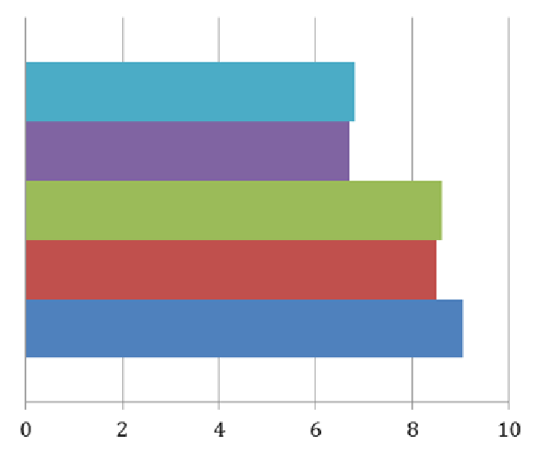
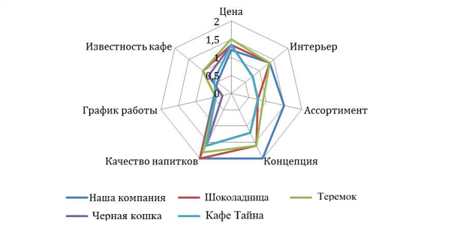
Урок 3
ПОДДЕРЖАНИЕ СПОКОЙСТВИЯ
Искусство риторики существует с древнейших времен
Как удерживать внимание во время выступлений
Как побороть страх перед аудиторией

Slide 7
План маркетинга
Целевая аудитория:
Молодые люди (от 15-25 лет), а так же работники офисов, расположенных неподалеку от фудкорта.
При ценообразовании на продукцию учитывались:
— себестоимость услуг,
— цены конкурентов на аналогичные услуги или услуги заменители,
— цена, определяемая спросом на данную услугу.

Slide 8
Рекламное средство | Стоимость | Требуется | Затраты, руб.
Разработка дизайна | 100000 руб. | Разовый проект | 100000 руб.
Радио:
Реклама на радио «Европа плюс» | 1 сек. - 16 руб. | 35 роликов по 30 сек. | 16800 руб.
Наружная реклама:
Рекламный щит 3х6 м | 8000 руб. | 1 шт. | 8000
Баннер формата 1,2х1,8 м | 6200 руб. | 2 шт. | 12400
Вывеска-меню 600х900 мм | 1500 руб. | 1 шт. | 1500
Печатные СМИ:
Рекламные листовки (210х98 мм) | 1,21 руб./шт. | 2000 шт. | 2420
Директ - маркетинг (адресная рассылка по близлежайшим домам города) | Цена одного отправления - 14,70 руб. | 1000 | 14700
Итого: | 155820
Урок 3
ПОДДЕРЖАНИЕ СПОКОЙСТВИЯ
Искусство риторики существует с древнейших времен
Как удерживать внимание во время выступлений
Как побороть страх перед аудиторией

Slide 9
Производственный план
Аренда участка | - | 15000
Киоск | 1 | 200000
Сигнализация, охранные системы | 1 | 50 000
ККМ — онлайн-касса | 1 | 21 000
Электроплиты | 2 | 12 000
Духовые шкафы | 1 | 20 000
Морозилки | 1 | 10 000
Холодильники | 1 | 13 000
Электронные весы | 2 | 3 000
Вытяжки | 2 | 9 000
Кухонная мебель | 8 | 50 000
Мелкая бытовая техника | 42 | 58 000
Посуда и стаканчики | 720 | 30 000
Туалетная бумага, салфетки, полотенца | 130 | 9 000
Робот – сборщик сэндвичей | 1 | 300000
Итого |  | 800 000
Этапы запуска:
Зарегистрировать ИП
Арендовать участок
Закупить киоск и оборудование
Разработать фирменный стиль
Разработать технологические карты
Закупить сырье и товары
Узнайте о средствах, необходимых, чтобы побороть страх перед аудиторией
Узнайте, как страх перед аудиторией может помочь при выступлениях

Slide 10
Организационный план
Должность | Оклад, руб. | Кол-во, чел. | ФОТ, руб.
Программист | 50000 | 1 | 50000
Инженер | 50000 | 1 | 50000
Уборщица | 25000 | 1 | 25000
Урок 3
ПОДДЕРЖАНИЕ СПОКОЙСТВИЯ
Итог | 125000 руб.
Налог | 125000*17.4%=21750 руб.
Итог с учетом налогов | 146750 руб.
Искусство риторики существует с древнейших времен
Как удерживать внимание во время выступлений
Как побороть страх перед аудиторией

Slide 11
Финансовый план
№ | Наименование | Сумма, руб.
1 | Аренда участка за 1-ый месяц | 15.000
2 | Мебель и оборудование | 785.000
3 | Стартовая рекламная компания | 155.820
4 | Заработная плата | 146.750
5 | Прочее | 100.000
6 | Итого: | 1.202.570
Узнайте о средствах, необходимых, чтобы побороть страх перед аудиторией
Узнайте, как страх перед аудиторией может помочь при выступлениях

Slide 12
Категория | Руб.
Заработная плата | 146.750
Рекламная компания | 35.000
Аренда участка | 15.000
Закупка продуктов и расходных материалов | 350.000
Коммунальные платежи | 12.000
Прочие | 8.000
Амортизация оборудования | 30.000
Итого | 596.650
Урок 3
Рентабельность = $\frac{Чистая прибыль}{Выручка}$ = $\frac{153350}{750 000}∗100$ $≈$ 21%
ПОДДЕРЖАНИЕ СПОКОЙСТВИЯ
Срок окупаемости = $\frac{Первоначальные инвестиции}{Чистая прибыль}$ = $\frac{1 202 570}{153 350} ≈$ 8 мес
Искусство риторики существует с древнейших времен
Как удерживать внимание во время выступлений
Как побороть страх перед аудиторией

Slide 13
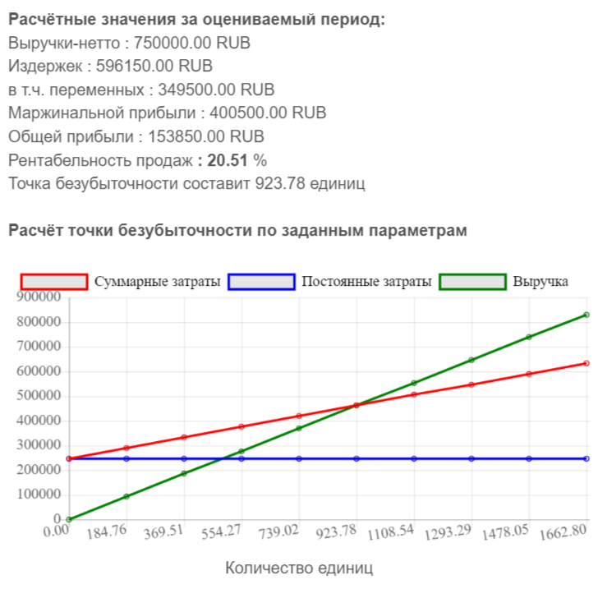
Точка безубыточности
Урок 3
ПОДДЕРЖАНИЕ СПОКОЙСТВИЯ
Искусство риторики существует с древнейших времен
Как удерживать внимание во время выступлений
Как побороть страх перед аудиторией

Slide 14
Возможные риски
1. Падение объёмов продаж из-за уменьшения платёжеспособности потребителей;
2. Снижение прибыли из-за роста себестоимости, вызванного ростом цен на вспомогательные материалы и электроэнергию;
3. Рост непроизводственных затрат связанных с несовершенством системы управления предприятием;
4. Падение спроса на предлагаемый товар ввиду появления альтернативного товара или изменения предпочтений потребителей;
5. Дополнительные затраты на выполнение возможных требований местных властей, сюда же можно отнести своевременное погашение кредита;
6. Перебои с электро- и водо-снабжением;
7. Ослабление позиций на рынке ввиду усиленной конкуренции со стороны других фирм (недооценка конкурентов);
8. Недостаточный анализ рынка;
9. Прочие риски, связанные с непредвиденными обстоятельствами, чрезвычайными ситуациями или ошибками персонала.
Урок 3
ПОДДЕРЖАНИЕ СПОКОЙСТВИЯ
Искусство риторики существует с древнейших времен
Как удерживать внимание во время выступлений
Как побороть страх перед аудиторией

Slide 15
Спасибо за внимание
Искусство риторики существует с древнейших времен
Как удерживать внимание во время выступлений
Как побороть страх перед аудиторией

